Slide 1
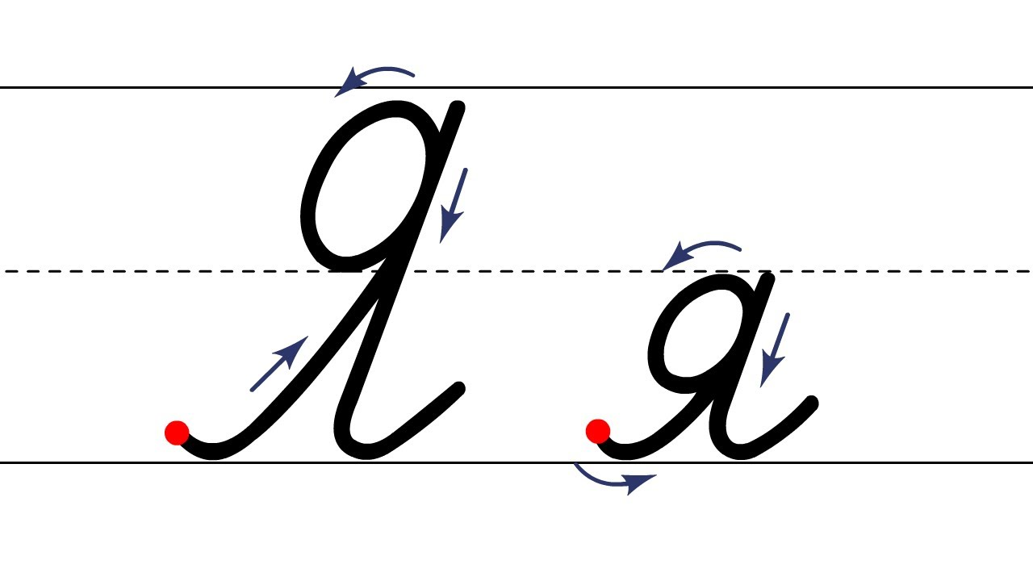
Навчання грамоти
Письмо
Букварний період
Урок 73
Написання великої букви Я. Письмо складів, слів і речень з вивченими буквами. Відновлення деформованих слів

Slide 2
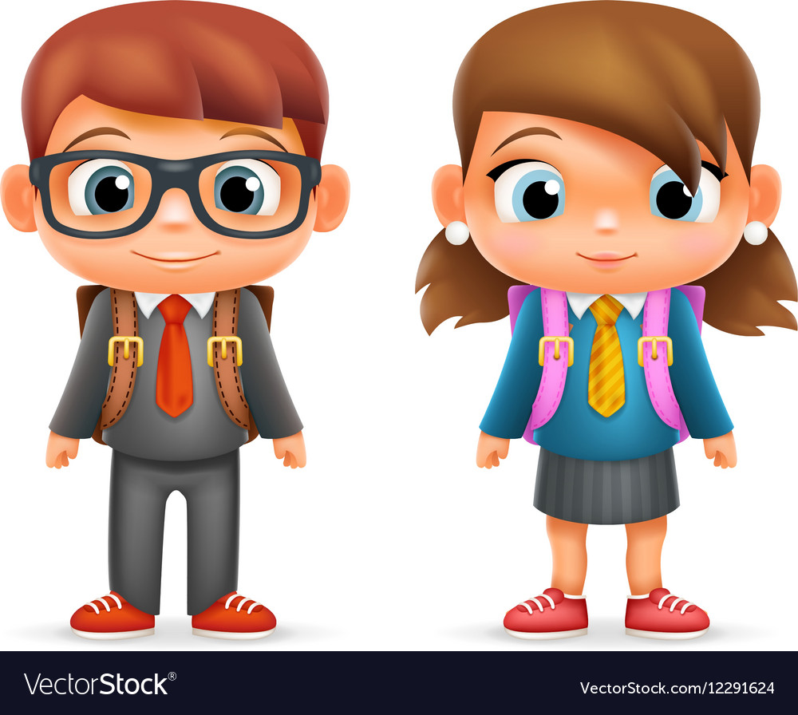
Організація класу
Добрий день, малече, щира,
Хай живеться вам у мирі.
Хай луна дитячий сміх!
Почнемо урок для всіх!

Slide 3
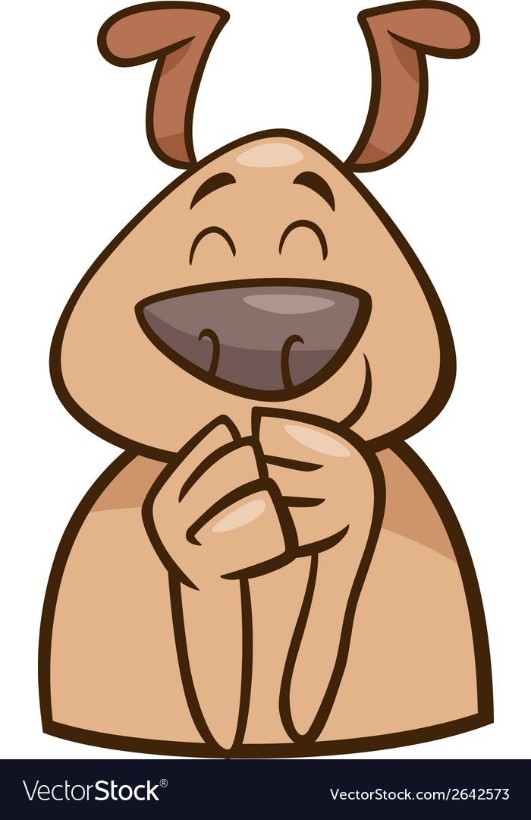
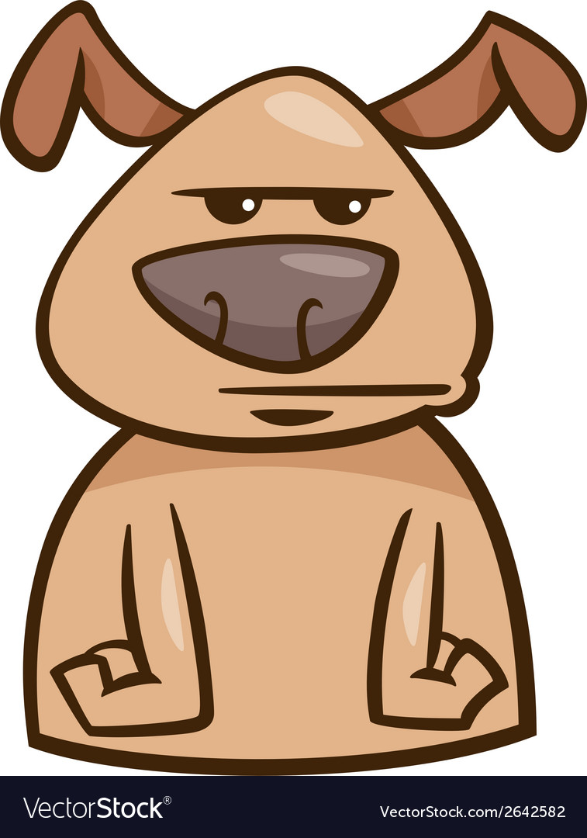
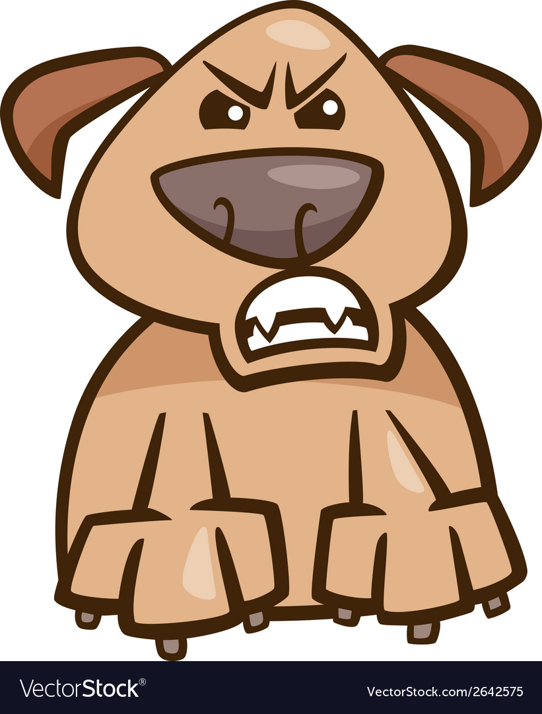
Подумай, які твої очікування від уроку.
Це буде цікаво!
Звичайний урок.
Урок роздратує.

Slide 4
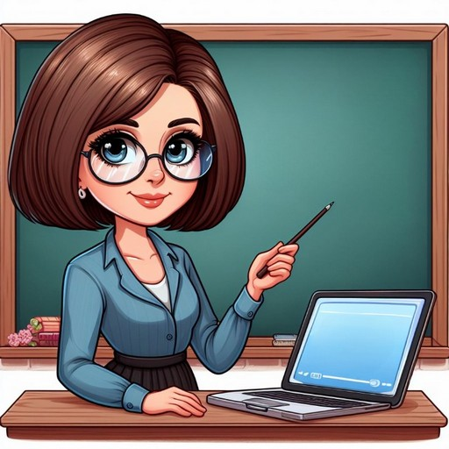
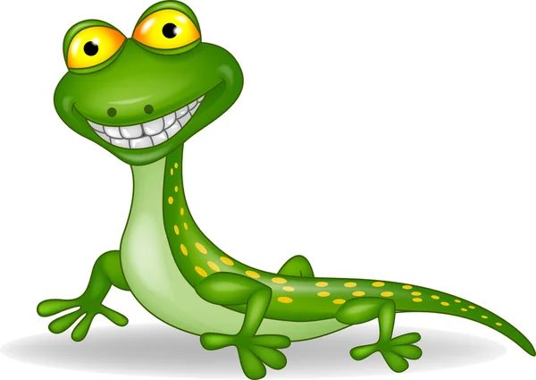
Прочитай скоромовку
Повідомлення теми уроку
Яків та Ярина ягідки збирали
І маленьку ящірку діти налякали.
Сьогодні на уроці письма ми навчимося писати рукописну велику букву Я,
з'єднувати її з іншими буквами.
Відновимо деформовані слова.
Про кого йдеться у скоромовці? Який перший склад в іменах дітей? З яких звуків він складається? Якою буквою позначимо на письмі звуки [йа]? Як пишуться імена людей?
А зможемо ми написати ці слова?

Slide 5
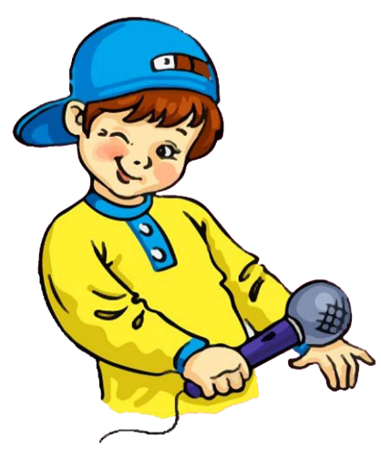
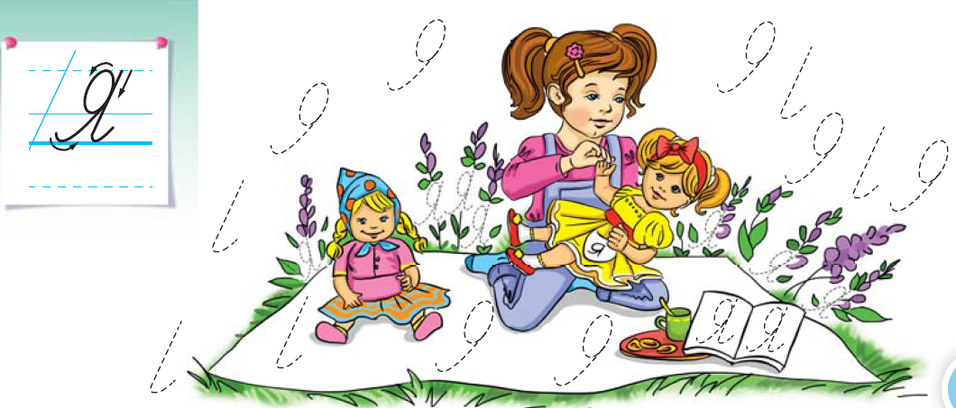
Розглянь малюнок вгорі сторінки 31 в зошиті
Хто зображений на малюнку? Чим зайнята дівчинка? Придумай ім’я дівчинці на букву «Я». З якої букви треба його писати?
З яких елементів складається велика рукописна буква я?
Знайди елементи на малюнку й наведи їх олівцем.
Я-на
ляль-ки
Сторінка
31

Slide 6

Вчимося писати

Slide 7
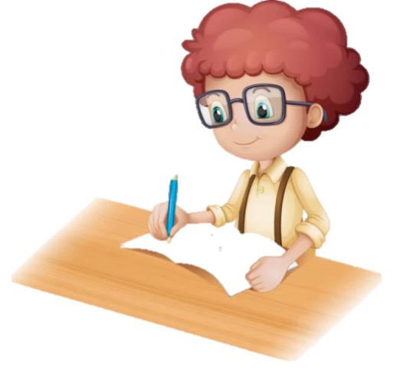
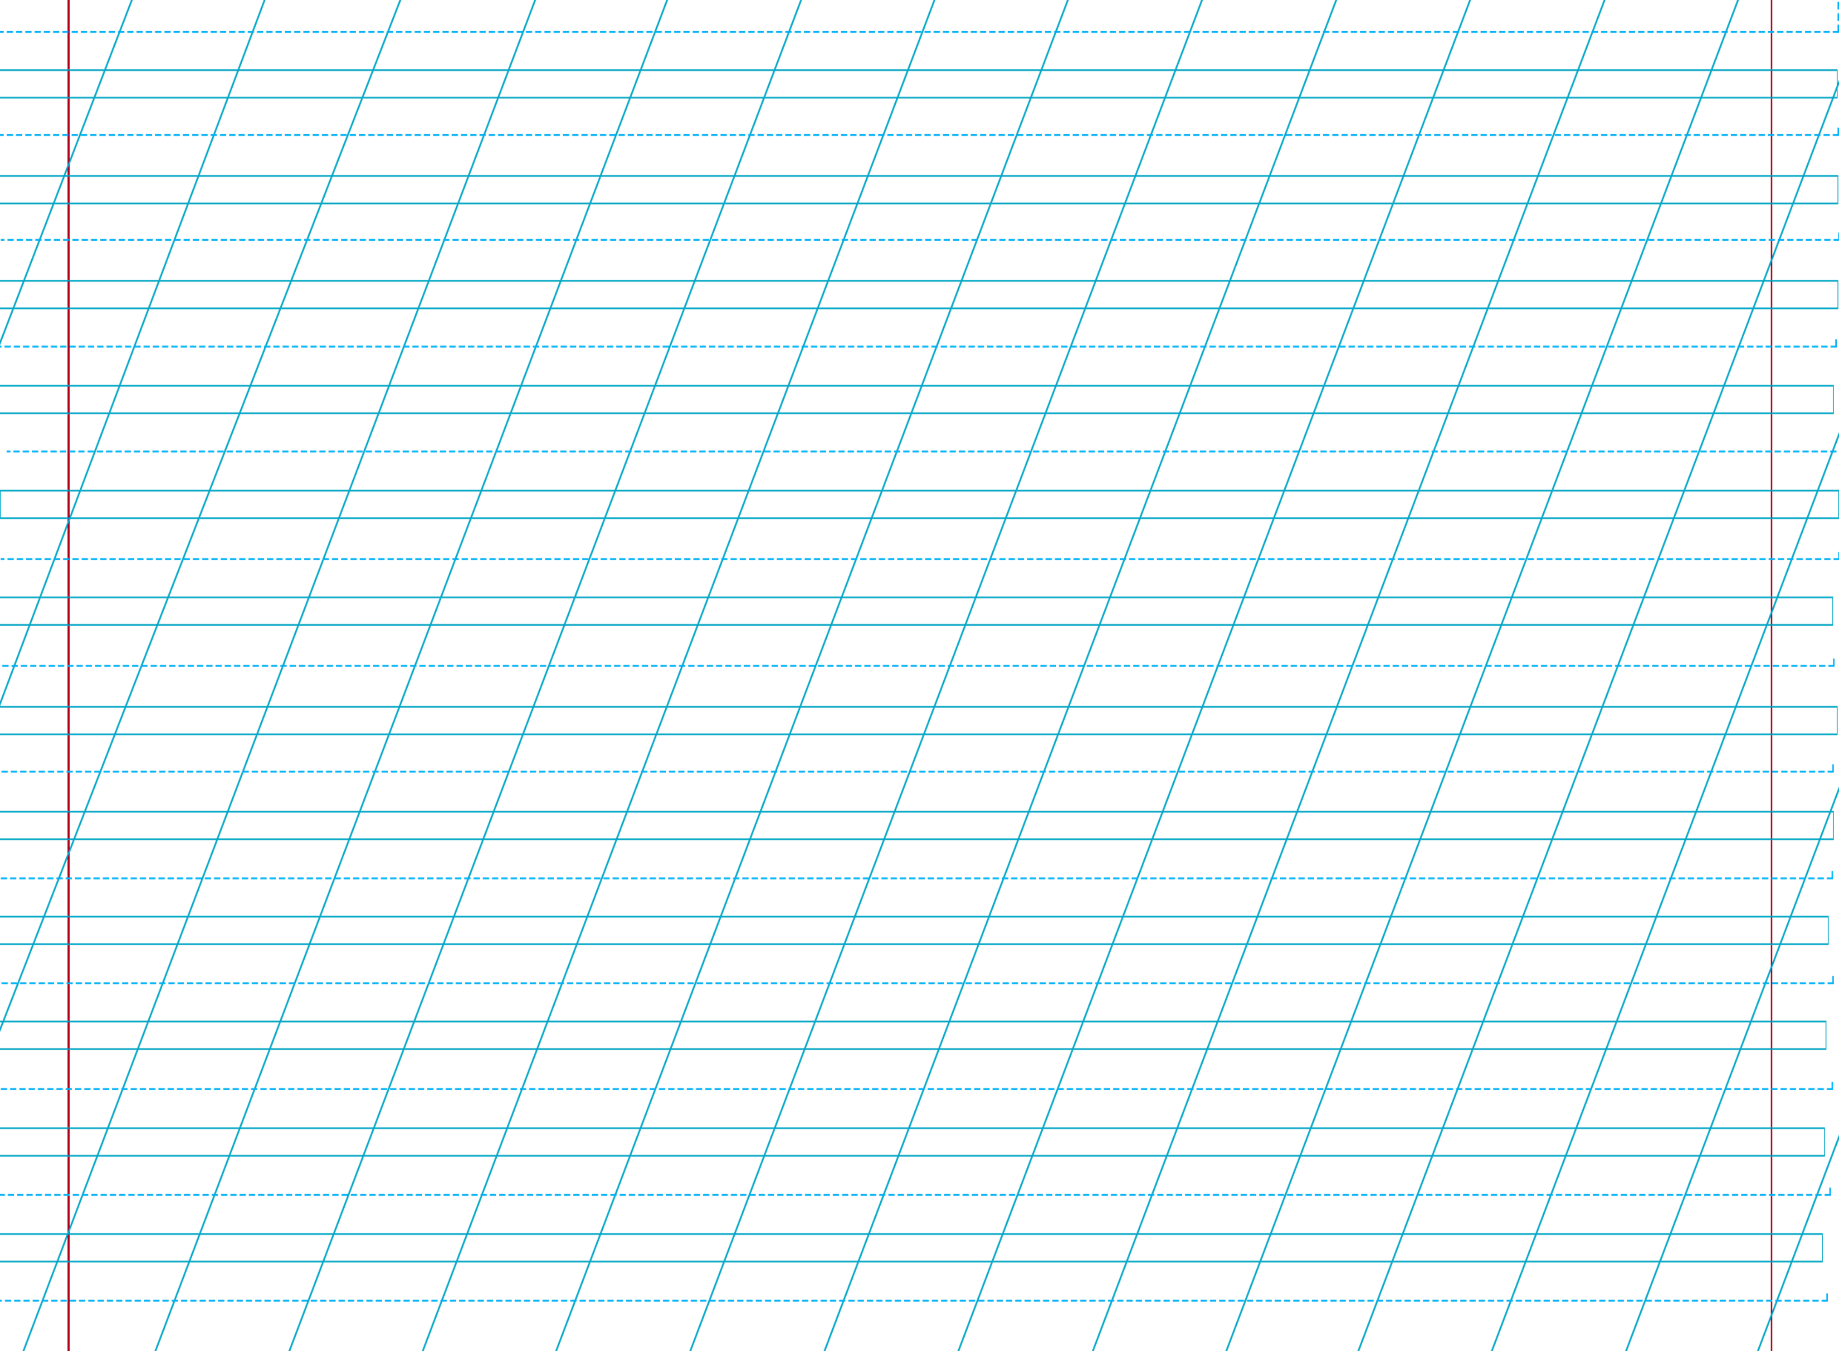
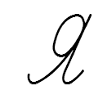
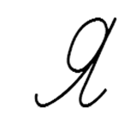
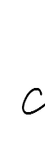
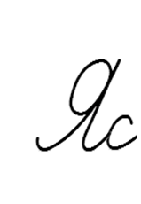
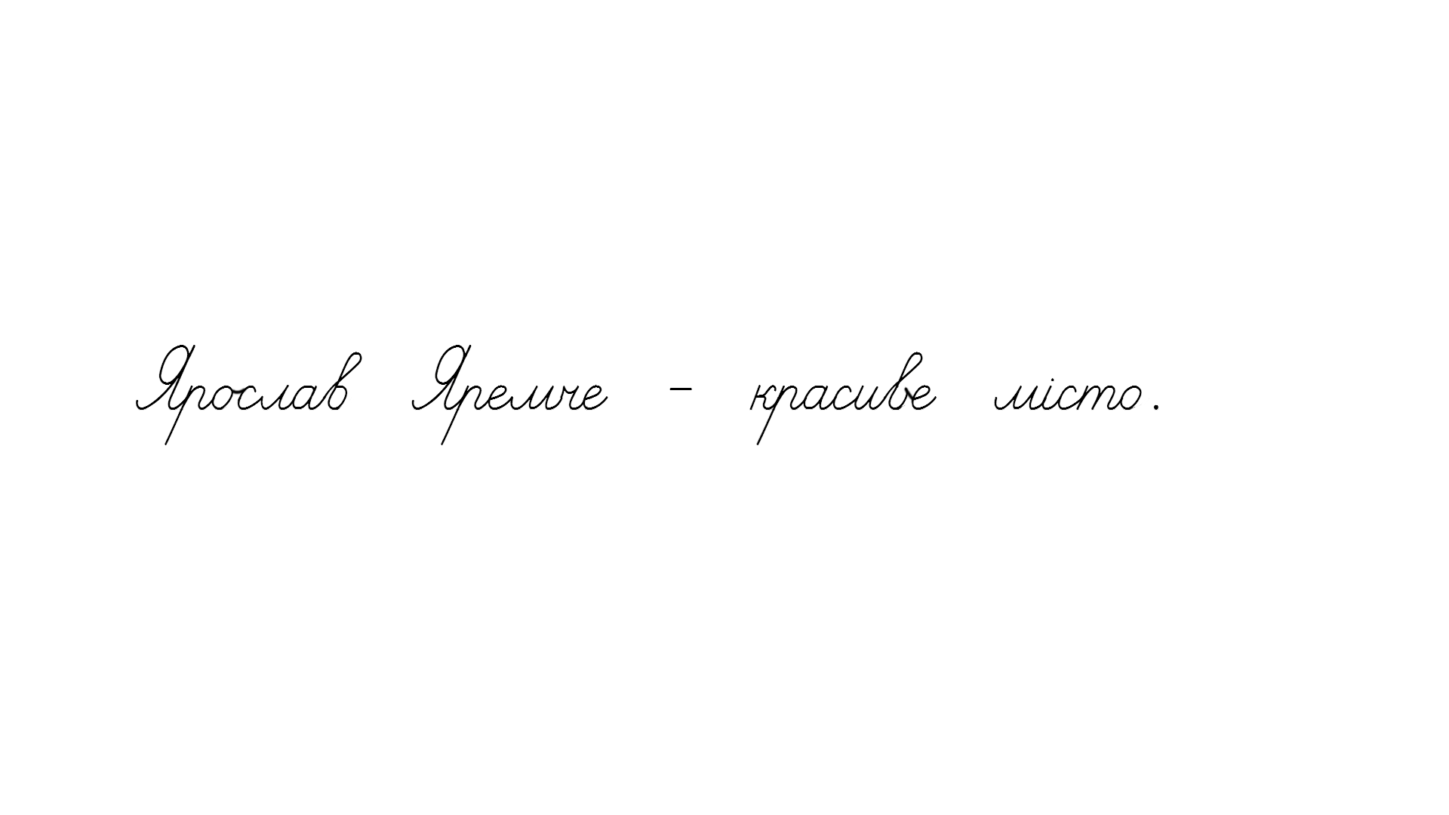
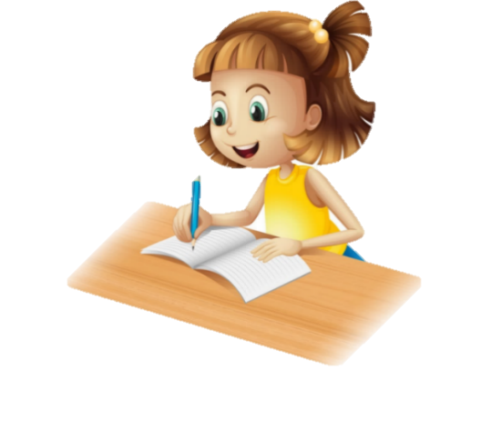
Прочитай склади, слова у наступних рядках.
Поділи слова на склади. Запиши за зразком
Напиши велику рукописну букву я
у першому рядку за зразком
Сторінка
31

Slide 8
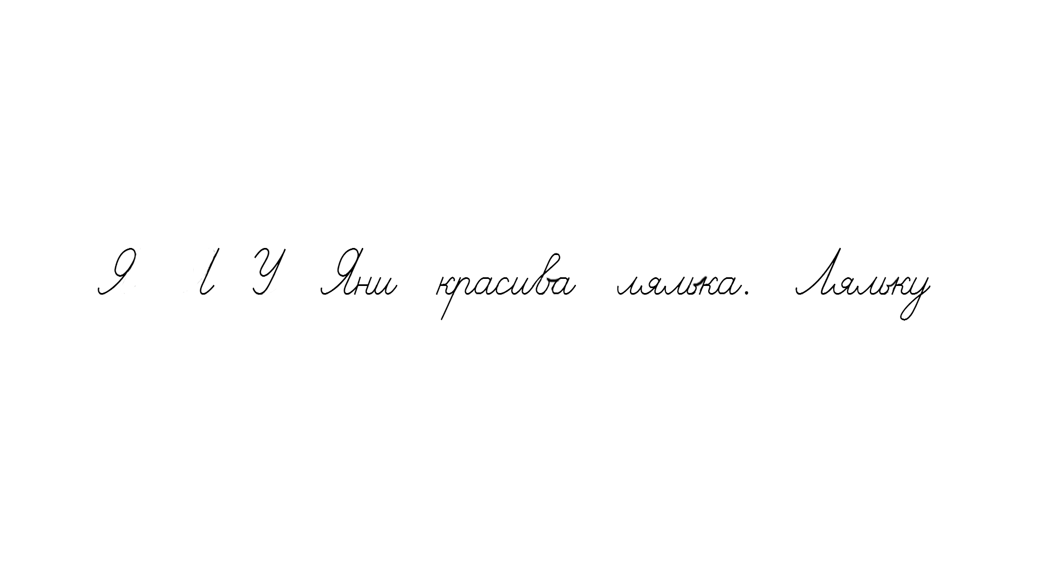
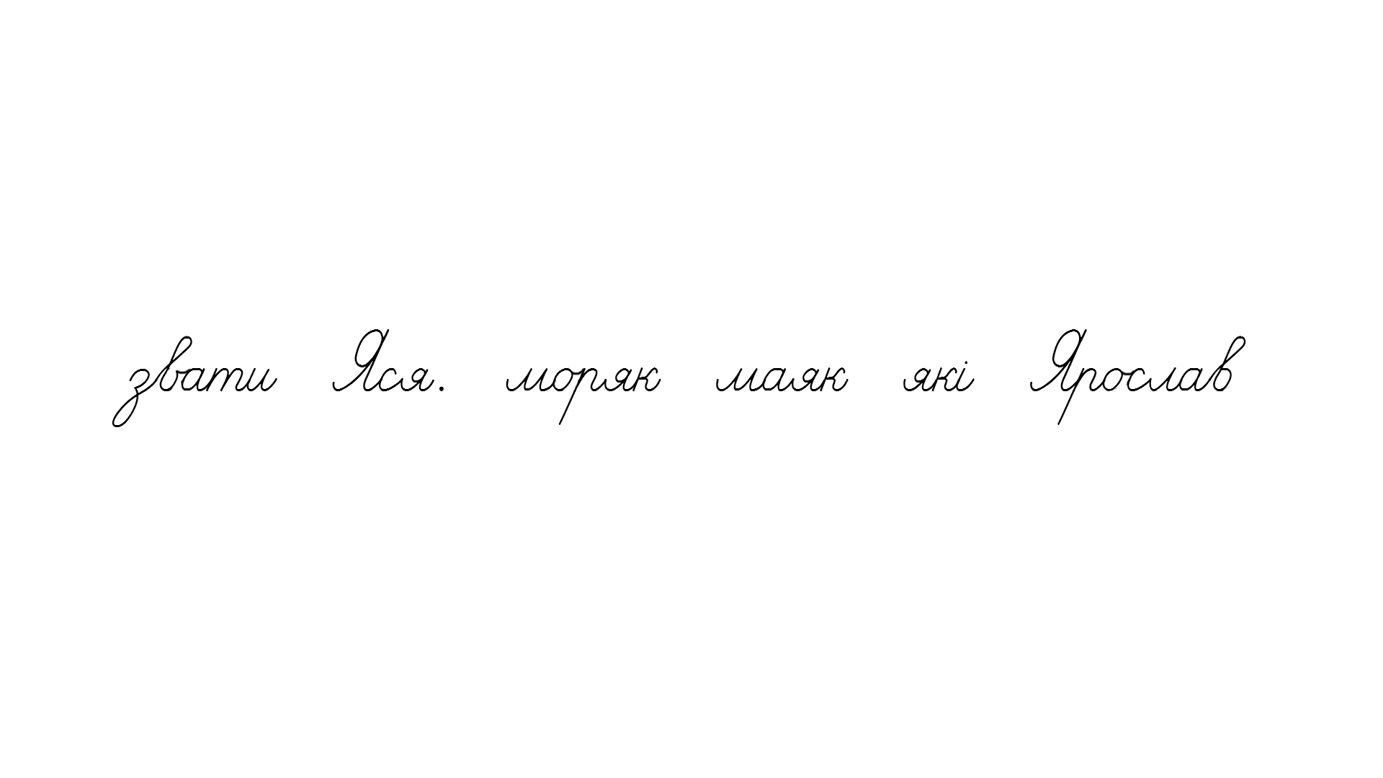
Прочитай речення у наступних рядках. Запиши за зразком
Ляльку звати Яся.
Сторінка
31

Slide 9
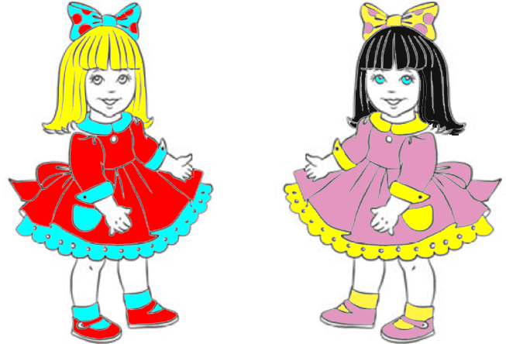
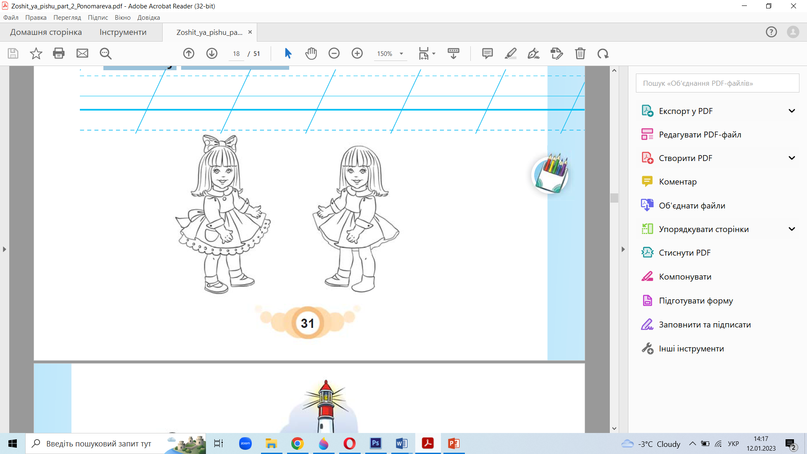
Порівняй дві ляльки і домалюй другій ляльці деталі, яких не вистачає, щоб малюнки були однаковими. Зафарбуй обидві ляльки кольоровими олівцями
Сторінка
31

Slide 10
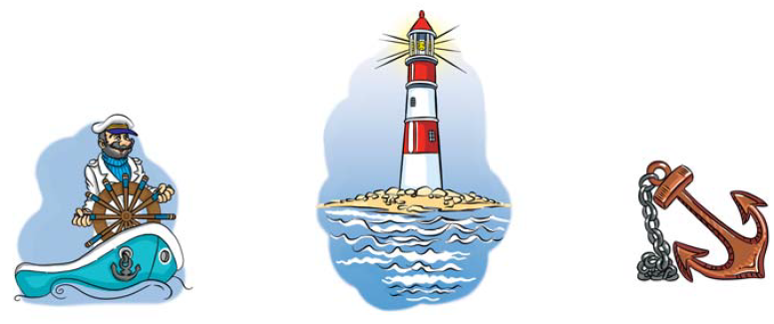
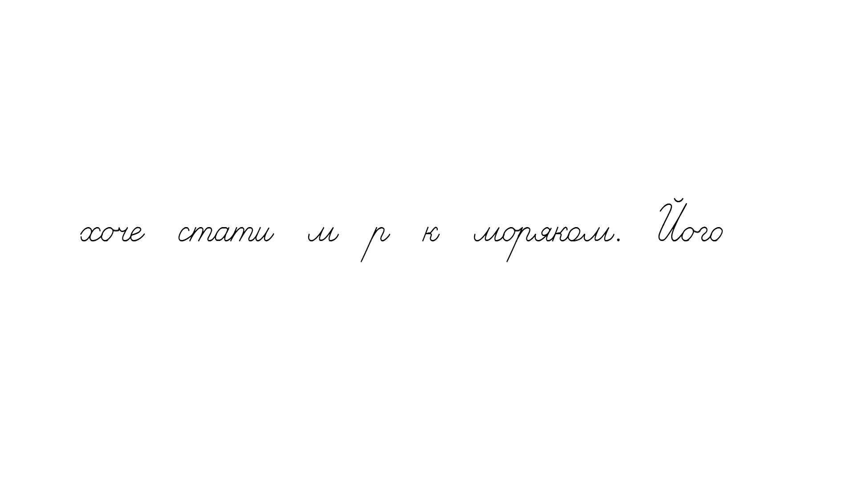
Склади слова з поданих складів
ряк мо як ма кір я
Сторінка
32

Slide 11
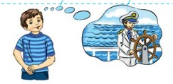
Ким мріє стати хлопчик на малюнку? Прочитай речення під малюнком. Встав пропущені букви в останньому слові. Запиши речення.
.
Сторінка
32

Slide 12
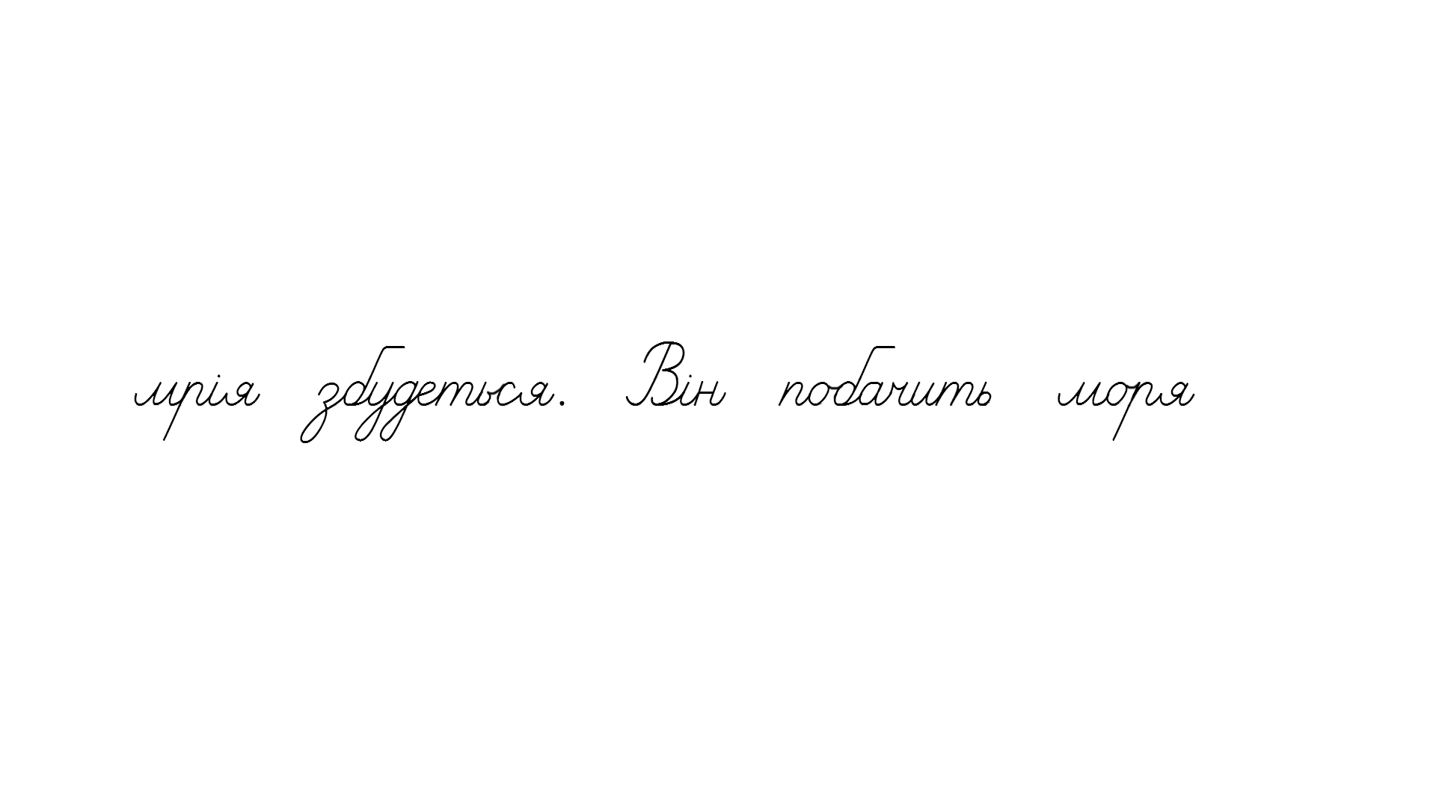
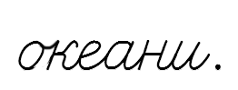
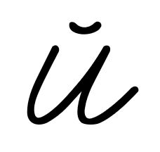
Прочитай і запиши речення в наступних рядках.
Він побачить моря й океани.
Сторінка
32

Slide 13
Вправа для очей

Slide 14


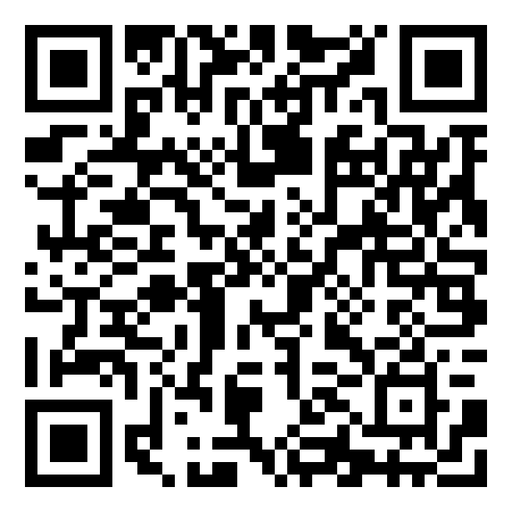
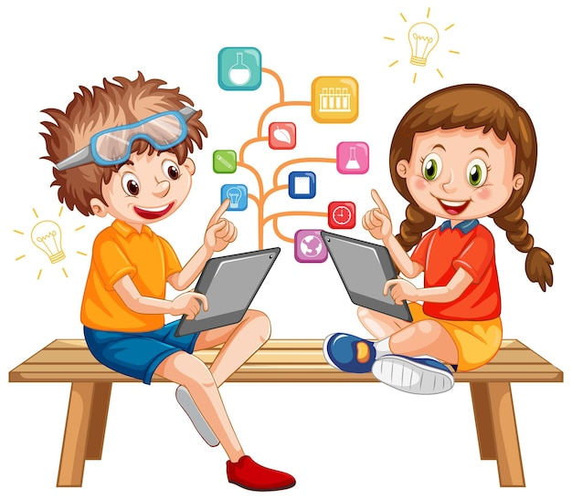
Online завдання
Відскануй QR-код або натисни жовтий круг!

Slide 15
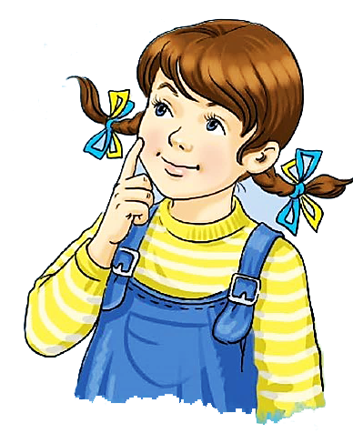
Вправа «Мікрофон»
Яку букву вчилися писати?
Для чого потрібна велика буква «Я»?
Яна, Ян, Ярослав, Ярина, Яремчук, Яготин, Ягідне

Slide 16
Рефлексія. З яким настроєм ти завершуєш урок?
Це було неперевершено!
Ну, нормальний урок.
Урок пройшов погано.

